Slide 1
Weekly Report
2020.02.19
Hongsik Kim
Mobile & Network Intelligence Laboratory

Slide 2
WPCN: Simulation (using Vanilla Deep Neural Network, Updated)
WPCN Simulation 소개
WPCN Simulation 실험 및 그 결과

Slide 3
Current Status
주간 진행 사항
Vanilla Deep Neural Network를 이용한 WPCN 시뮬레이션 구현 및 실험

Slide 4
WPCN Simulation
목적: HAP과 Wireless Device들이 있는 상황(board)에서, Sum of throughput 또는 common throughput의 값이 최대가 되는 HAP의 위치와 충전 시간을 찾음
Deep Q-learning 강화학습이 아닌 Vanilla Deep Neural Network를 이용함

Slide 5
WPCN Simulation
맵 구성 (map.txt 파일에서 configuration)
map.txt 파일의 구성:
(맵 세로길이) (맵 가로길이) (wireless device의 개수) (train map의 개수) (test map의 개수)
예를 들어 ‘15 15 10 2000 500’의 경우 15x15 크기의 map에 10개의 wireless device가 있고, train map은 2000개, test map은 500개라는 의미임

Slide 6
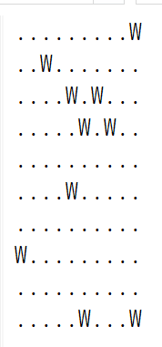
WPCN Simulation
입력값
텍스트 파일 형태의 map (‘W’: wireless device, ‘.’: 공간) 에서 ‘W’는 -1로, ‘.’은 0으로 치환한 Size * Size 행렬을 생성함
그 행렬을 Neural Network의 입력값으로 함
0 | 0 | 0 | 0 | 0 | 0 | 0 | 0 | 0 | -1
0 | 0 | -1 | 0 | 0 | 0 | 0 | 0 | 0 | 0
0 | 0 | 0 | 0 | -1 | 0 | -1 | 0 | 0 | 0
0 | 0 | 0 | 0 | 0 | -1 | 0 | -1 | 0 | 0
0 | 0 | 0 | 0 | 0 | 0 | 0 | 0 | 0 | 0
0 | 0 | 0 | 0 | -1 | 0 | 0 | 0 | 0 | 0
0 | 0 | 0 | 0 | 0 | 0 | 0 | 0 | 0 | 0
-1 | 0 | 0 | 0 | 0 | 0 | 0 | 0 | 0 | 0
0 | 0 | 0 | 0 | 0 | 0 | 0 | 0 | 0 | 0
0 | 0 | 0 | 0 | 0 | -1 | 0 | 0 | 0 | -1
텍스트 파일 형태의 map
Size * Size 행렬

Slide 7
WPCN Simulation
출력값
Brute Force 탐색을 통해 얻어낸, Throughput이 최대가 되는 HAP의 x, y 좌표 (정수), 전체 시간에 대한 HAP의 할당 시간의 비율을 찾아서 출력값으로 함
HAP의 할당 시간 외의 시간은 각 wireless device에 적절히 할당
X=5
0 | 0 | 0 | 0 | 0 | 0 | 0 | 0 | 0 | -1
0 | 0 | -1 | 0 | 0 | 0 | 0 | 0 | 0 | 0
0 | 0 | 0 | 0 | -1 | 0 | -1 | 0 | 0 | 0
0 | 0 | 0 | 0 | 0 | -1 | 0 | -1 | 0 | 0
0 | 0 | 0 | 0 | 0 | 0 | 0 | 0 | 0 | 0
0 | 0 | 0 | 0 | -1 | 0 | 0 | 0 | 0 | 0
0 | 0 | 0 | 0 | 0 | 0 | 0 | 0 | 0 | 0
-1 | 0 | 0 | 0 | 0 | 0 | 0 | 0 | 0 | 0
0 | 0 | 0 | 0 | 0 | 0 | 0 | 0 | 0 | 0
0 | 0 | 0 | 0 | 0 | -1 | 0 | 0 | 0 | -1
X=5
Y=4
30%
30%
HAP
Y=4
출력값
Size * Size 행렬

Slide 8
WPCN Simulation
출력값
Brute Force 탐색을 통해 얻어낸, Throughput이 최대가 되는 HAP의 x, y 좌표 (정수), 전체 시간에 대한 HAP의 할당 시간의 비율을 찾아서 출력값으로 함
HAP의 할당 시간 외의 시간은 각 wireless device에 적절히 할당
Throughput 측정 기준
Sum-Throughput Maximization | Common Throughput Maximization
각 wireless device의 throughput의 합 (throughput이 큰 wireless device일수록 많은 시간 할당) | 각 wireless device의 throughput의 최솟값 (throughput이 작은 wireless device일수록 많은 시간 할당)

Slide 9
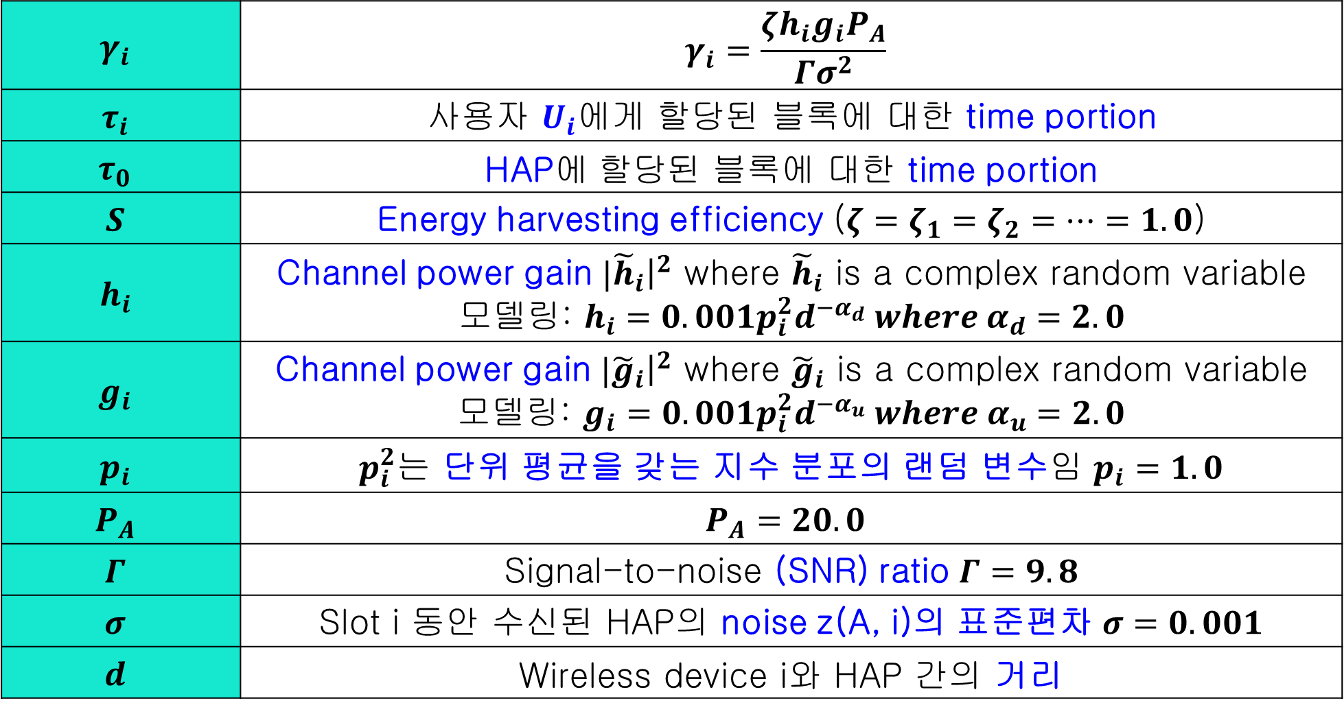
WPCN Simulation
출력값
각 wireless device의 Throughput 계산 방법:
$$γ_{i}$$ | $$γ_{i}=\frac{ζh_{i}g_{i}P_{A}}{Γσ^{2}}$$
$$τ_{i}$$ | 사용자 $U_{i}에$게 할당된 블록에 대한 time portion
$$τ_{0}$$ | HAP에 할당된 블록에 대한 time portion
$$S$$ | Energy harvesting efficiency ($ζ=ζ_{1}=ζ_{2}=…=1.0$)
$$h_{i}$$ | Channel power gain ${|\tilde{h}}_{i}{\left.​\right|}^{2}$ where ${\tilde{h}}_{i}$ is a complex random variable 모델링: $h_{i}=0.001p_{i}^{2}d^{−α_{d}} where α_{d}=2.0$
$$g_{i}$$ | Channel power gain ${|\tilde{g}}_{i}{\left.​\right|}^{2}$ where ${\tilde{g}}_{i}$ is a complex random variable 모델링: $g_{i}=0.001p_{i}^{2}d^{−α_{u}} where α_{u}=2.0$
$$p_{i}$$ | $p_{i}^{2}는$ 단위 평균을 갖는 지수 분포의 랜덤 변수임 $p_{i}=1.0$
$$P_{A}$$ | $$P_{A}=20.0$$
$$Γ$$ | Signal-to-noise (SNR) ratio $Γ=9.8$
$$σ$$ | Slot i 동안 수신된 HAP의 noise z(A, i)의 표준편차 $σ=0.001$
$$d$$ | Wireless device i와 HAP 간의 거리

Slide 10
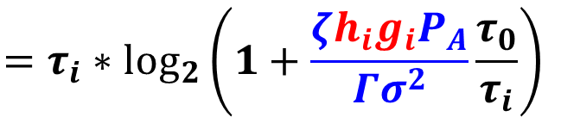
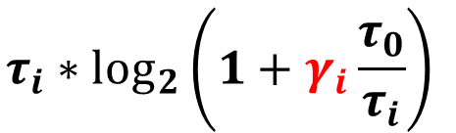
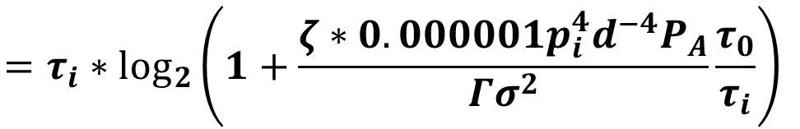
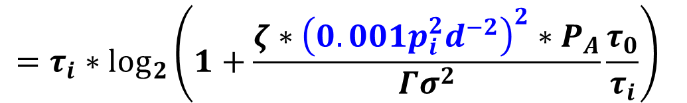
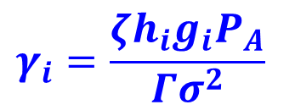
WPCN Simulation
출력값
각 wireless device의 Throughput 계산 방법:
$$τ_{i}∗\log_{2}\left(1+γ_{i}\frac{τ_{0}}{τ_{i}}\right)$$
$$=τ_{i}∗\log_{2}\left(1+\frac{ζh_{i}g_{i}P_{A}}{Γσ^{2}}\frac{τ_{0}}{τ_{i}}\right)$$
$$γ_{i}=\frac{ζh_{i}g_{i}P_{A}}{Γσ^{2}}$$
$$=τ_{i}∗\log_{2}\left(1+\frac{ζ∗{\left(0.001p_{i}^{2}d^{−2}\right)}^{2}∗P_{A}}{Γσ^{2}}\frac{τ_{0}}{τ_{i}}\right)$$
$$h_{i}=0.001p_{i}^{2}d^{−α_{d}} where α_{d}=2.0$$
$$g_{i}=0.001p_{i}^{2}d^{−α_{u}} where α_{u}=2.0$$
$$=τ_{i}∗\log_{2}\left(1+\frac{ζ∗0.000001p_{i}^{4}d^{−4}P_{A}}{Γσ^{2}}\frac{τ_{0}}{τ_{i}}\right)$$
$$=τ_{i}∗\log_{2}\left(1+\frac{1.0∗0.000001∗1.0^{4}∗{\left(d^{2}\right)}^{−2}∗20.0}{9.8∗0.001^{2}}∗\frac{τ_{0}}{τ_{i}}\right)=τ_{i}∗\log_{2}\left(1+\frac{100}{49d^{4}}∗\frac{τ_{0}}{τ_{i}}\right)$$

Slide 11
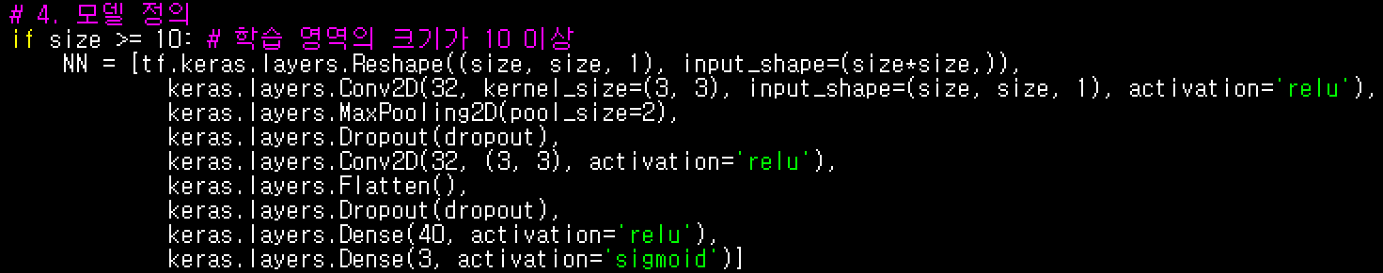
WPCN Simulation
Neural Network의 구성
입력값 10x10, 출력값 3이므로 CNN을 이용함
입력
출력
Dropout
Dropout
10x10 CNN
3x3 Conv
Max Pool
3x3 Conv
Flatten
Dense(40)
Dense(3)

Slide 12
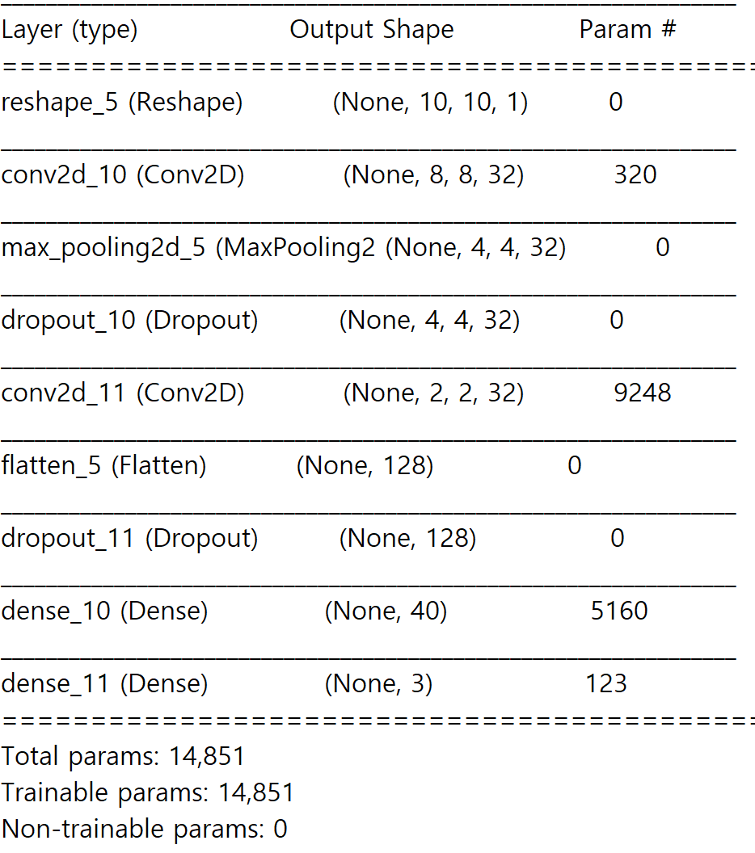
WPCN Simulation
Neural Network의 구성
입력값 10x10, 출력값 3이므로 CNN을 이용함
입력
출력

Slide 13
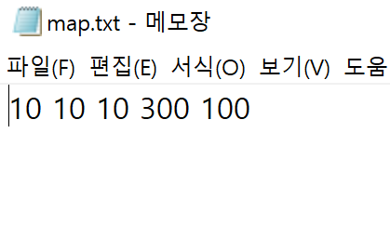
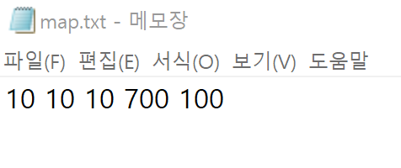
WPCN Simulation Experiment
Configuration
Metric:
Map size | 10x10
# of wireless devices | 10
Training maps | 300 / 700
Test maps | 100
$$\frac{\sum{(각 map을 입력받아서 나온 출력값에 의한 해당 map의 throughput)}}{\sum{(각 map의 HAP 배치 및 할당 시간에 따른 실제 throughput의 최댓값)}}×100(\%)$$
$$즉, \frac{\sum{(throughput을 최대화하도록 한 신경망에 출력값을 넣어서 나온 throughput)}}{\sum{(이론상 최대 throughput)}}×100(\%)$$

Slide 14
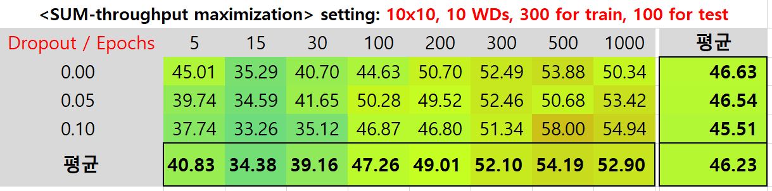
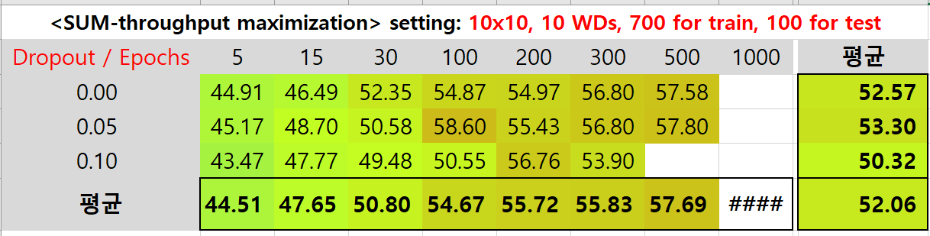
WPCN Simulation Experiment
실험 결과 (Sum Throughput Maximization)
평균 46.23% / 52.06%

Slide 15
WPCN Simulation Experiment
실험 결과 (Sum Throughput Maximization) 분석
Epoch 수가 늘어날수록 정확도가 늘어나는 추세임
Training data의 개수가 700개일 때가 300개일 때보다 더 정확도가 높은 편임

Slide 16
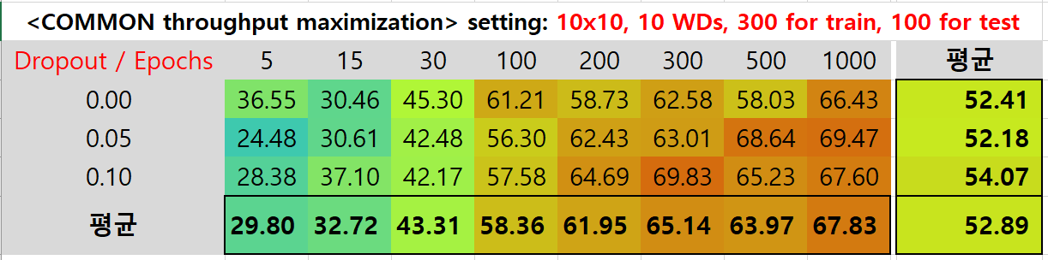
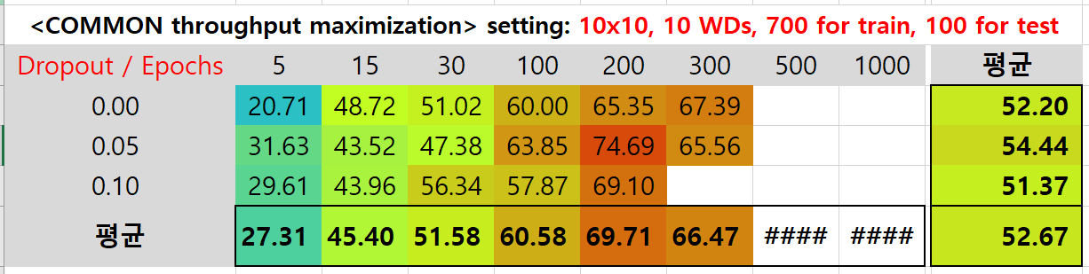
WPCN Simulation Experiment
실험 결과 (Common Throughput Maximization)
평균 52.89% / 52.67%

Slide 17
WPCN Simulation Experiment
실험 결과 (Common Throughput Maximization) 분석
Sum Throughput Maximization에서와 같이, Epoch 수가 늘어날수록 정확도가 늘어나는 추세임
Sum Throughput Maximization에서와 같이, Training data의 개수가 700개일 때가 300개일 때보다 더 정확도가 높은 편임
단, 10 Epoch 이하에서는 Training data가 300개일 때와 700개일 때 정확도가 비슷한 편임

Slide 18
WPCN Simulation Experiment
실험 결과 (Sum-, Common- 간) 분석
Training data가 300개일 때, 700개일 때 모두 Common Throughput Maximization에서의 정확도가 높은 편임
Training data가 700개일 때의 경우, 300개일 때의 경우보다 평균 Epoch가 적음에도 불구하고 Common Throughput Maximization에서의 정확도가 비교적 높음

Slide 19
Github
https://github.com/WannaBeSuperteur/2020/tree/master/WPCN

